Slide 1
Измерительные преобразователи в релейной защите

Slide 2
Трансформаторы тока

Slide 3
Измерительные преобразователи являются общими элементами для всех схем релейной защиты. Их основное назначение изолировать цепи высокого напряжения от вторичных цепей защиты и преобразовать входные величины в величины, удобные для измерений. К наиболее распространенным относятся электромагнитные трансформаторы тока и трансформаторы напряжения. Трансформаторы тока рассчитываются на получение вторичных токов величиной 5A или 1A, при помощи трансформаторов напряжения получают вторичные напряжения 100В или 100/3В.

Slide 4
Конструктивно ТТ представляют собой стальной сердечник на котором размещены 2 обмотки: первичная и вторичная с числом витком w1 и w2

Slide 5
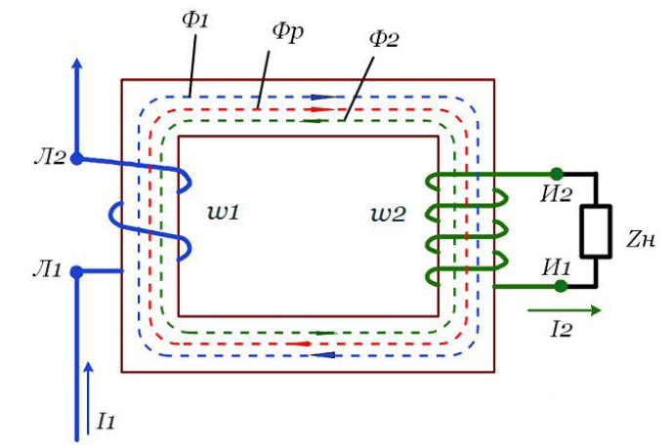
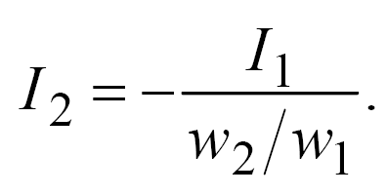


Slide 6
Для идеального ТТ, т.е. к котором отсутствуют потери МДС равны по величине и противоположны по направлению

Slide 7
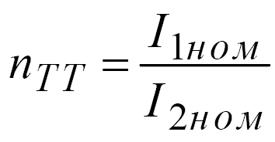
Отношение витков первичной ко вторичной обмотке называется коэффициентом трансформации ТТ

Slide 8
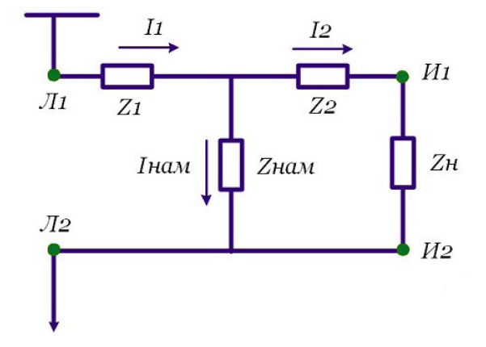
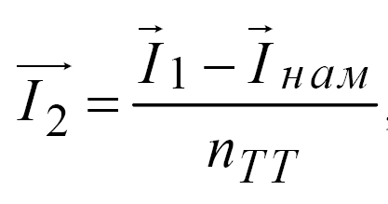
Реальный трансформатор обладает потерями, связанными с процессом трансформации энергии и в схеме замещения эти потери учитываются введением ветви намагничивания, наглядно иллюстрируется неравенство токов I₁ и I₂

Slide 9
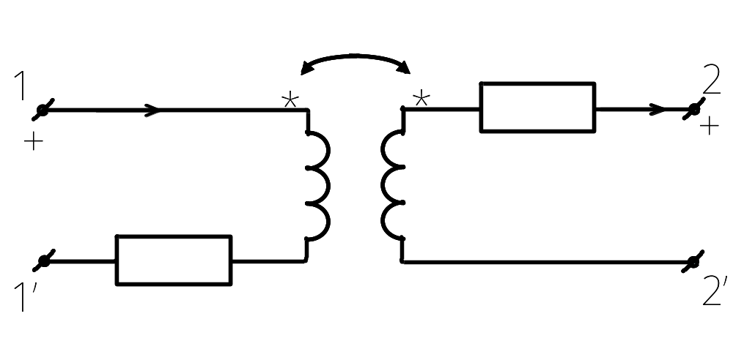
Схема замещения:

Slide 10

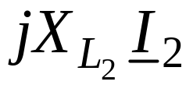


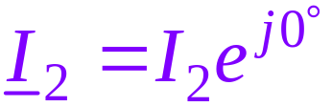
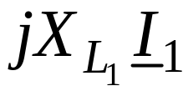
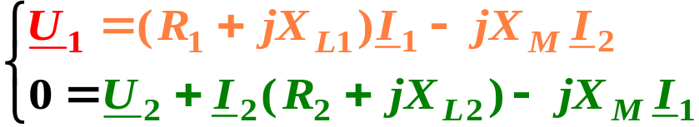





+j
1’
2’
2
+1
1

Slide 11
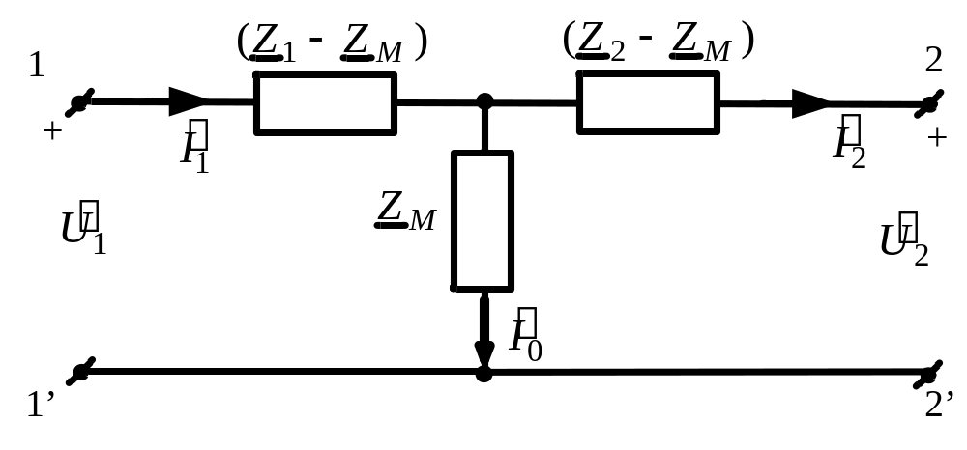
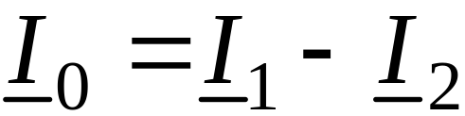
Схема замещения трансформатора без индуктивной связи:
- ток намагничивания

Slide 12
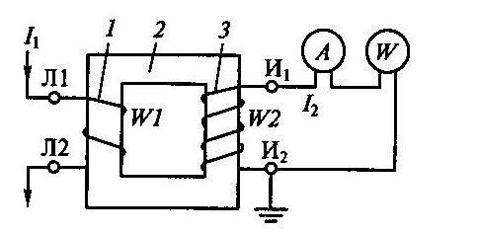
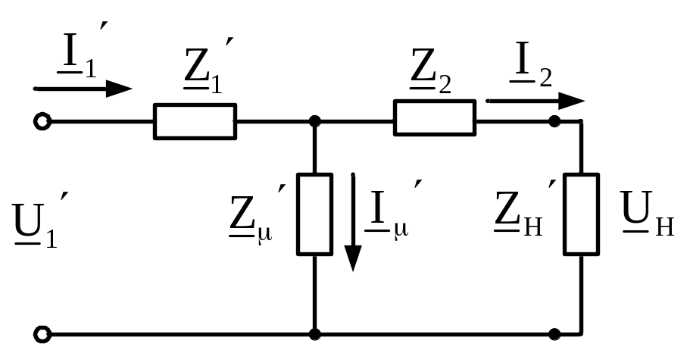
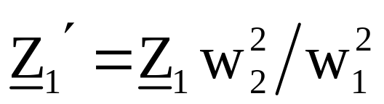
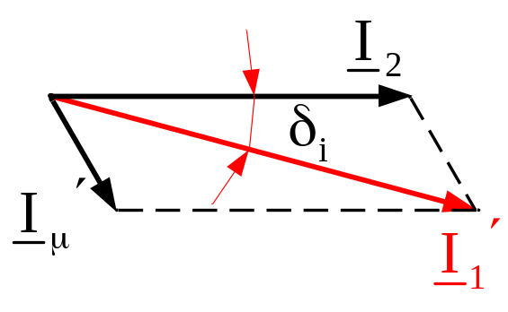
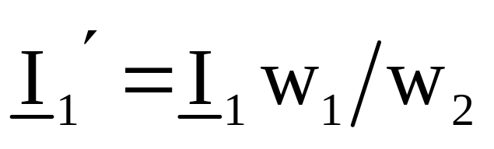
Принципиальная схема многовиткового трансформатора тока и схема замещения

Slide 13
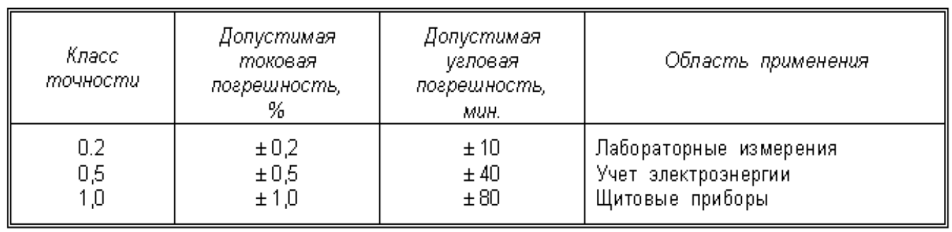
Погрешности ТТ

Slide 14
ТТ с погрешностями 0,2-0,3 предназначены для работы в условиях нормального режима, т.е. для значений токов, мало отличающихся от номинальных параметров.
ТТ, питающие устройства РЗ, работают в условиях, резко отличающихся от номинальных, что приводит к увеличению их погрешностей.

Slide 15
При больших величинах первичного тока, характеристика из-за свойств стали меняет свои параметры нелинейно.
Для ТТ допустимая погрешность составляет 10% в условиях работы защиты
ТТ предназначенные для РЗ имеют специальную маркировку - Р

Slide 16
Основными недостатками электромагнитных трансформаторов являются:
Повышенная погрешность в режиме КЗ
Большие габариты и вес.

Slide 17
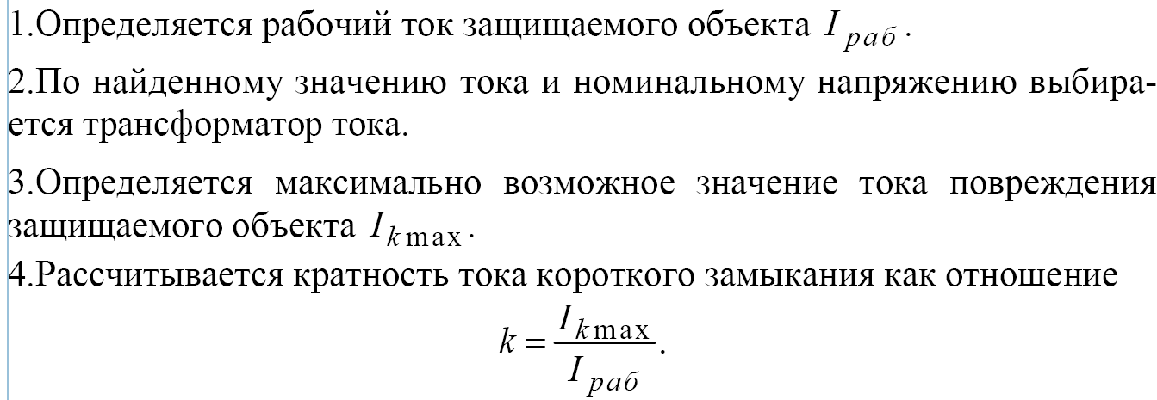
Порядок выбора трансформаторов тока

Slide 18
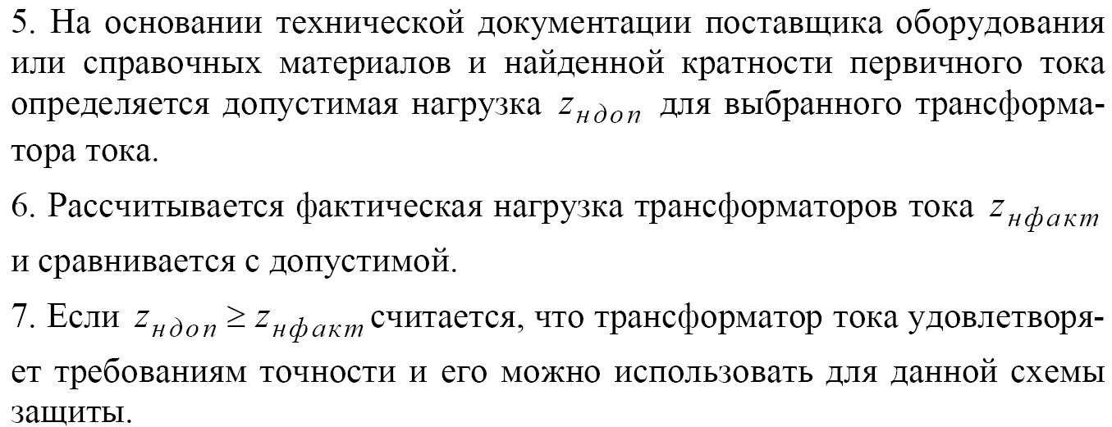

Slide 19
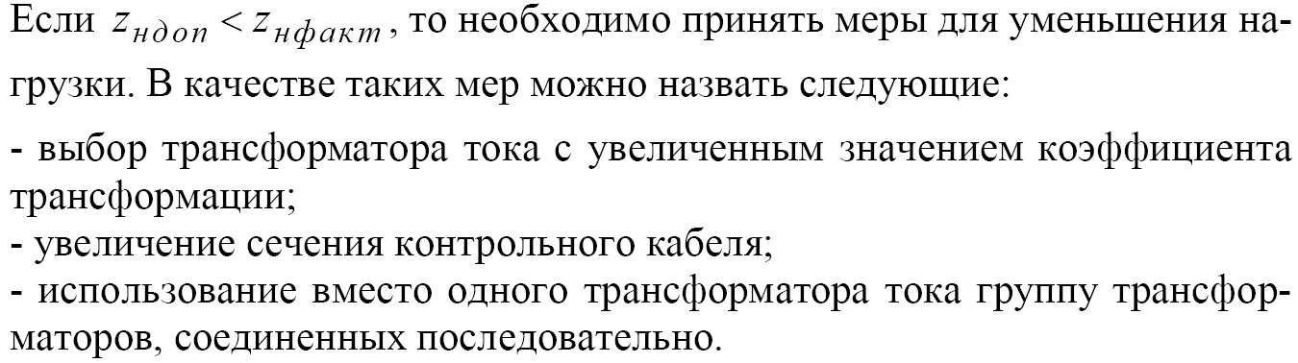

Slide 20
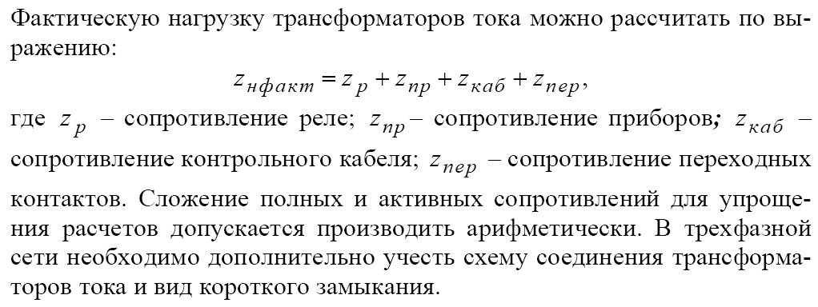

Slide 21
Схемы включения трансформаторов тока и токовых реле

Slide 22
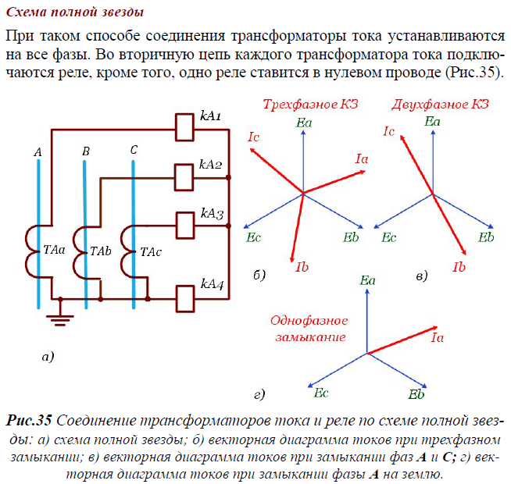

Slide 23
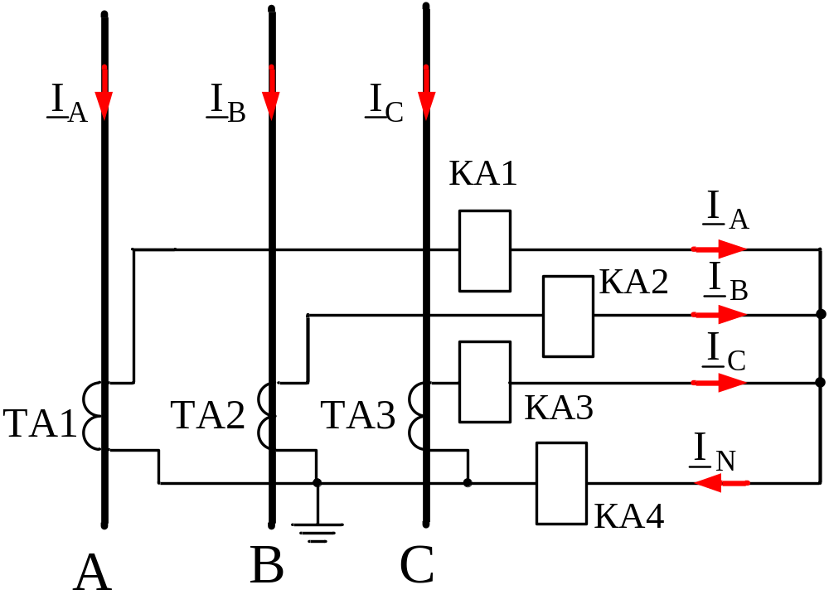

Slide 24
Рассмотрим поведение ИО при различных видах замыканий:
3-х ф. КЗ – токи повреждения протекают в каждой из фаз, через реле КА1, КА2,КА3. Через КА4 – ток =0.
2-х ф КЗ – сработает 2 реле, 3-е – не сработает, в нулевом проводе сумма токов равна 0.
1ф КЗ – сработает реле повреждённой фазы.

Slide 25
Выводы:
1. Схема полной звезды реагирует на все виды замыканий.
2. Схема одинакова чувствительна ко всем видам повреждений.
3. Схема отличается надежностью, так как при любом замыкании срабатывают, по крайней мере, два реле.

Slide 26
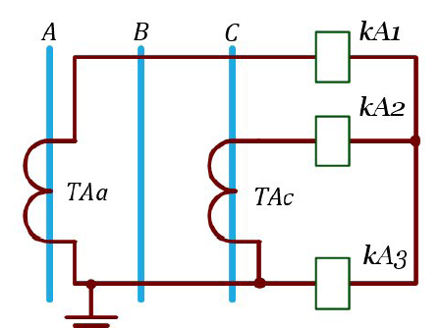
Схема неполной звезды
Схемы соединения трансформаторов тока и реле:
а) в неполную звезду

Slide 27
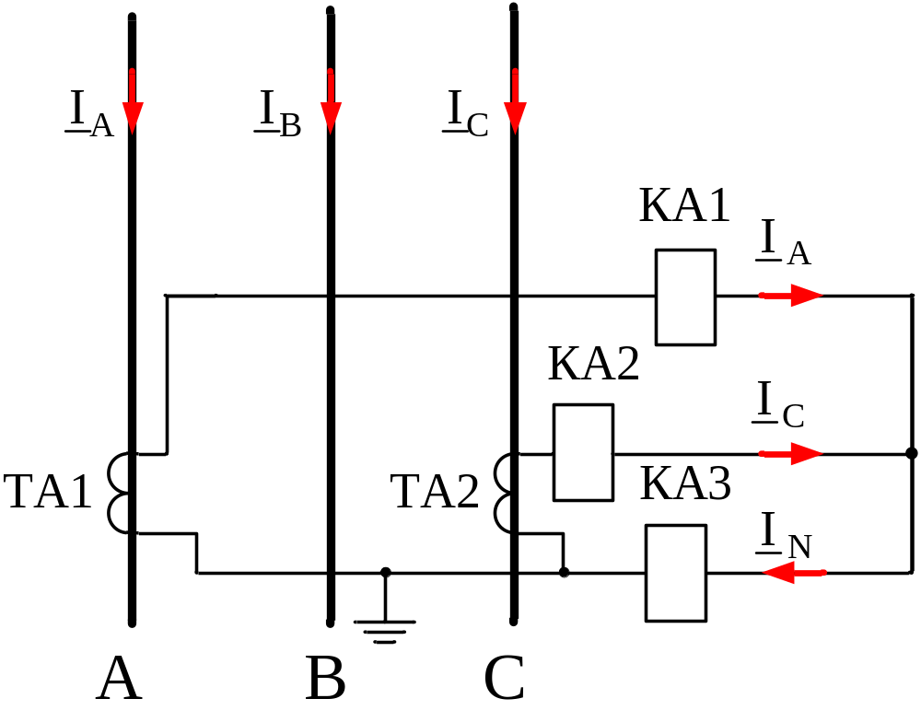

Slide 28
Выводы
1.Схема неполной звезды реагирует на все виды междуфазных замыканий.
2. Схема достаточна надежна – при любом междуфазном замыкании срабатывают, по крайней мере, два реле.
3. Для ликвидации однофазных замыканий требуется установка дополнительной защиты.
Такой способ соединения является основным для защит в сетях 6-35кВ.

Slide 29
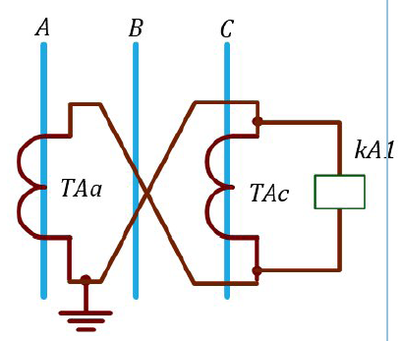
Включение на разность токов двух фаз (схема «восьмёрки»)

Slide 30
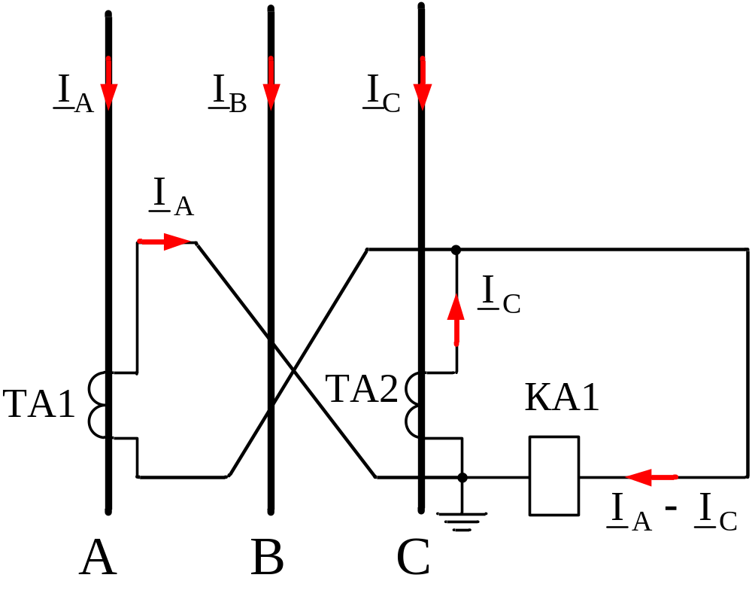

Slide 31
Выводы
1.Схема неполной звезды реагирует на все виды междуфазных замыканий.
2. Схема отличается сравнительно невысокой надежностью , т.к. содержит только один измерительный орган. Находит применении в электроснабжении промышленных предприятий для упрощения защит

Slide 32
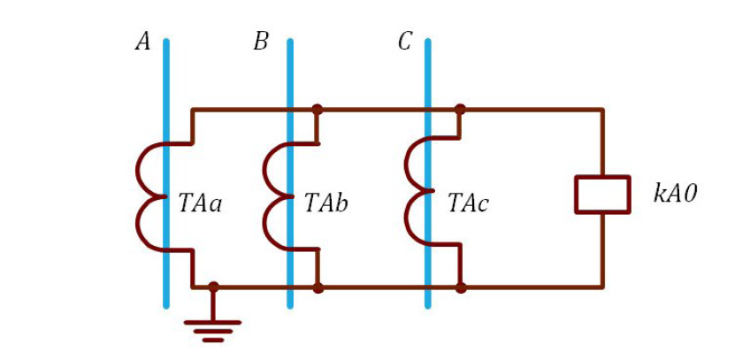
Схема включения трансформаторов тока и реле в фильтр токов нулевой последовательности
3-х ф. КЗ - реле не сработает.
2-х фазном КЗ, например, фаз А и В-реле не сработает.
1ф КЗ например, фазы А на землю – реле сработает.

Slide 33
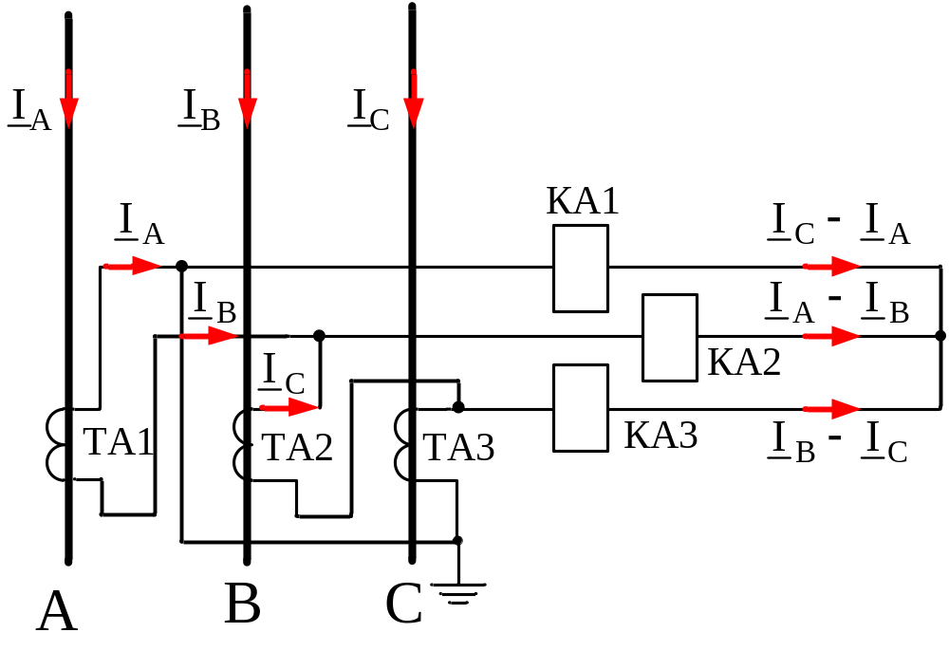

Slide 34
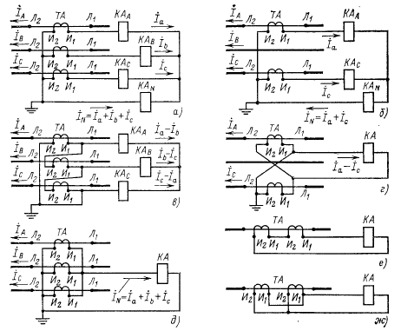

Slide 35
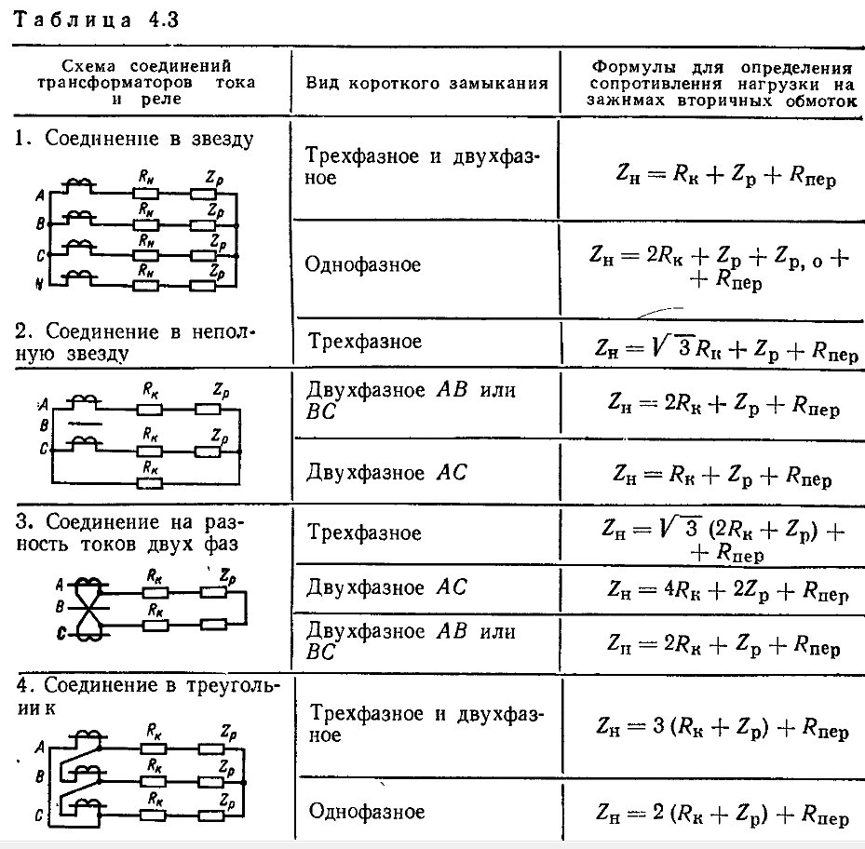

Slide 36
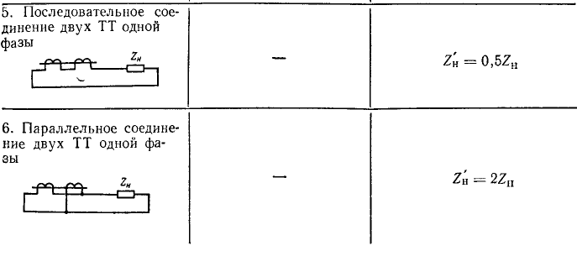

Slide 37
Выводы
1.Схема работает только при замыканиях на землю.
2.Схема находит применение для защиты от замыканий на землю в сетях с глухозаземленной нейтралью.

Slide 38
Структура условного обозначения трансформаторов тока
Название (несколько букв)
Т – трансформатор тока,
П – проходной или для установки на плоских шинах,
Ш – шинный,
У – усиленный,
О – одновитковый или опорный,
К – катушечный,

Slide 39
М – модернизированный,
В - втулочный или встроенный в выключатель,
Б – быстронасыщающийся,
Ф – фарфоровоф изоляция между первичной и вторичной обмотками,
Д – имеет сердечник в специальном исполнении для дифференциальной защиты,
З - имеет сердечник в специальном исполнении для защиты от замыканий на землю,

Slide 40
Р – разъемный сердечник,
Л – с изоляцией из литой синтетической смолы,
Н – низковольтный,
НП – нулевая последовательность.
Класс напряжения (цифра), кВ.
Класс точности и число обмоток.
Пишется через дробь. Например 0,5/Д.
Это означает, что вторичных обмоток две: одна класса точности 0,5, вторая для дифференциальной защиты.

Slide 41





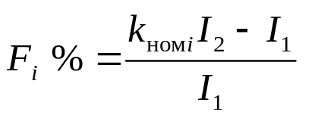
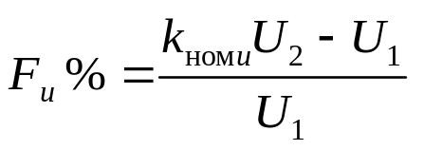



Основные показатели измерительных ТА и ТV в статических режимах
Показатель | Трансформатор тока | Трансформатор напряжения
Коэффициент трансформации
Нагрузка
Номинальная мощность
Погрешность по амплитуде
Погрешность по углу
Предельная кратность тока |  | _

Slide 42
Предельная кратность тока – параметр ТТ, характеризующий границу I_{1max} диапазона токов, при которых погрешность ТТ не превосходит заданного значения n%.
Например, значение k_{П} =20 и n = 10% означает, что при нагрузке, не превышающей номинальную, погрешность F% с учетом нелинейности характеристики намагничивания ТТ не превышает 10% в диапазоне первичных токов I₁ < 20I_{ном}.
Обозначение ТТ 5Р30 означает, что погрешность ТТ при токах, меньших 30I_{ном}, не превышает 5%.

Slide 43
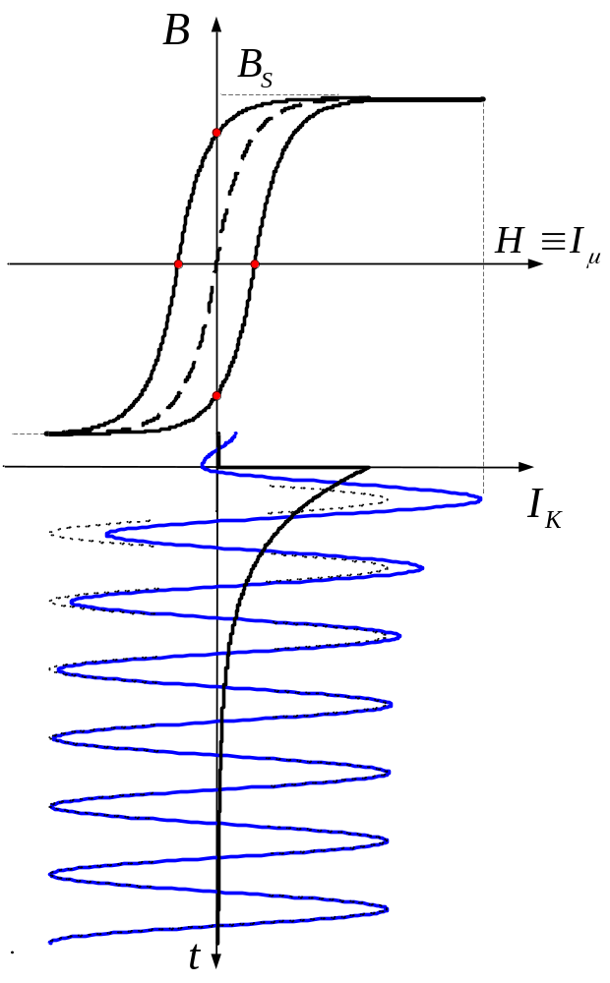
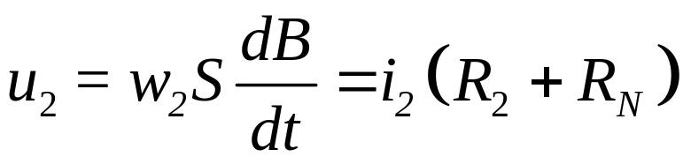
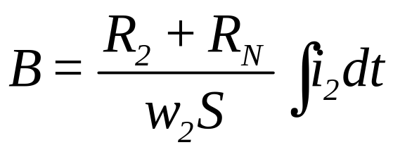
Особенности функционирования ТА в динамических режимах и режимах насыщения
Неискаженная передача
первичного тока осуществляется
при В<Bs.

Slide 44
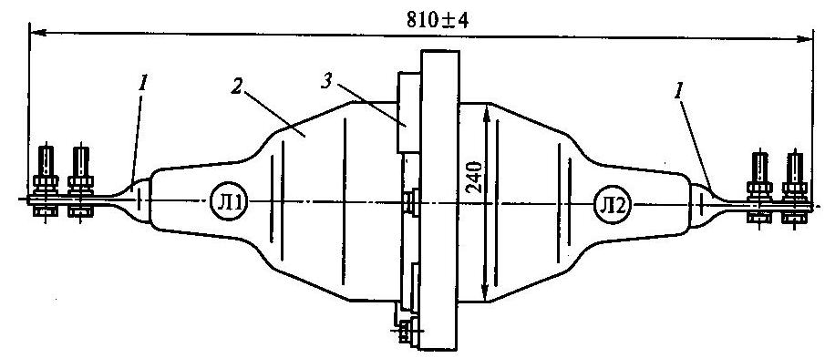
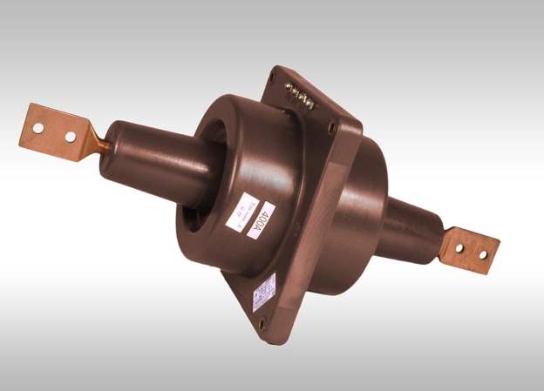
Конструкция ТПЛ
Проходной трансформатор тока ТПЛ-20
1- выход первичный,
2 – эпоксидная литая изоляция,
3 – выводы вторичной обмотки.

Slide 45
Проходные трансформаторы тока ТПЛ
Предназначены для установки в КРУ на класс напряжения до 35 кВ.

Slide 46
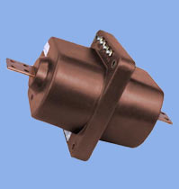
Проходные трансформаторы тока ТПОЛ
Трансформаторы служат для измерения тока, питания устройств релейной защиты в угольных и сланцевых шахтах, опасных по газу и пыли.
Встраиваются в РУ до 10 кВ и токопроводы.

Slide 47
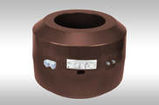
Шинные трансформаторы тока ТШЛ
Применяются для встраивания в закрытые шинопроводы и комплектные РУ с круглой шиной.

Slide 48
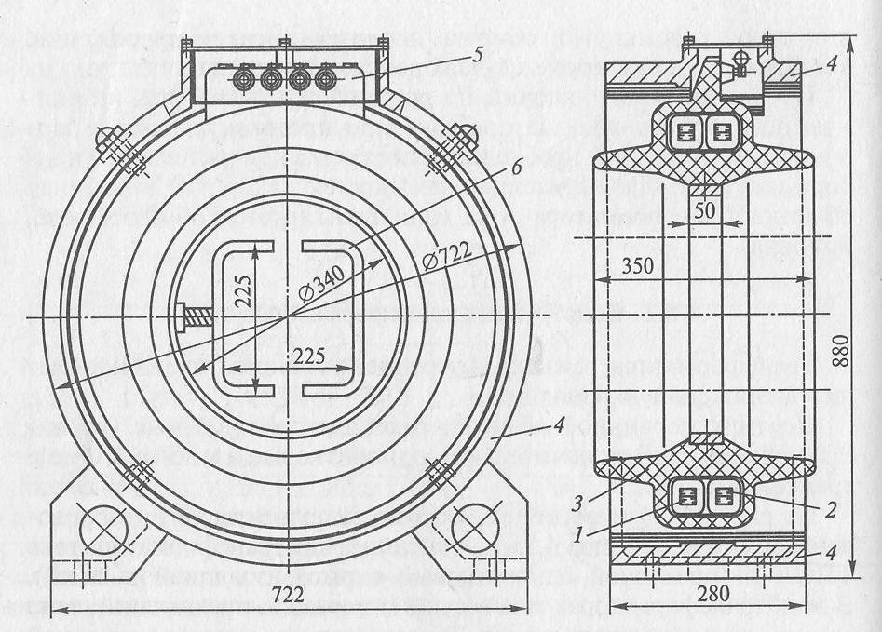
Трансформатор тока ТШЛ-20
ТШЛ-10
1 – магнитопровод класса 0,5,
2 – магнитопровод класса Р
3 – литой эпоксидный блок,
4 – корпус,
5 – коробка выводов вторичных обмоток,
6 – токоведущая шина.

Slide 49
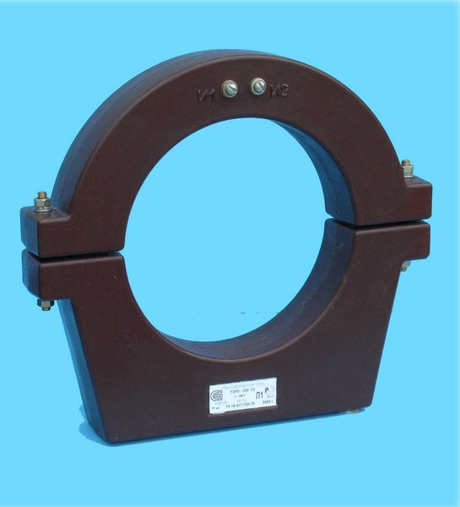
Трансформаторы тока ТЗРЛ
Предназначен для питания схем релейной защиты от замыкания на землю отдельных жил трехфазного кабеля.
Трансформатор устанавливается на кабель.
ТЗРЛ-200

Slide 50
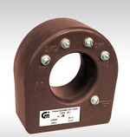
Трансформаторы тока ТЗЛК
Предназначен для питания схем релейной защиты от замыкания на землю отдельных жил трехфазного кабеля.
Устанавливается на кабель.
ТЗЛК-0.5

Slide 51
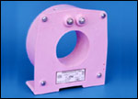
Трансформаторы тока ТЗЛМ
Предназначен для питания схем релейной защиты от замыкания на землю отдельных жил трехфазного кабеля.
Устанавливается на кабель диаметром до 100 мм.
ТЗЛМ-1-1

Slide 52
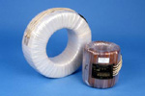
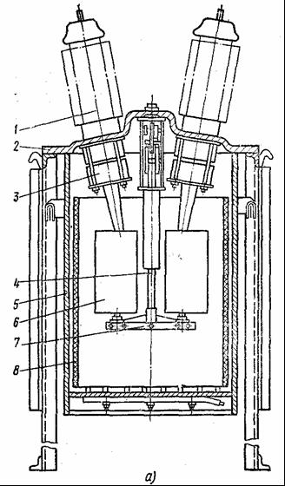
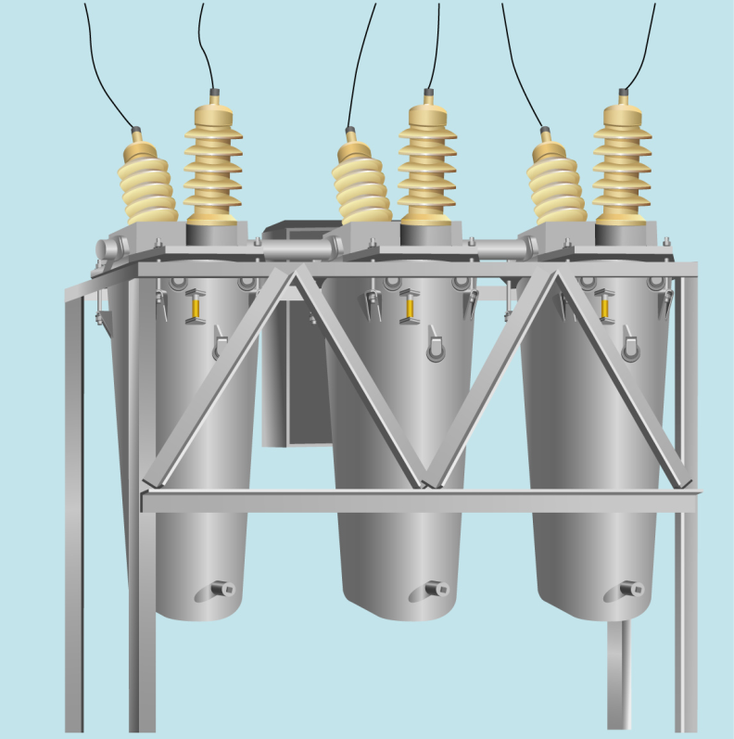
ВСТРОЕННЫЕ В МАСЛЯНЫЙ ВЫКЛЮЧАТЕЛЬ ТРАНСФОРМАТОРЫ ТОКА
ТВ
1 - высоковольтный ввод
2 - крышка выключателя
3 – трансформаторы тока
4 – изолирующая штанга
5 - стальной бак
6 - дугогасительные камеры
7 – траверса
8 – внутрибаковая изоляция
Выключатель масляный баковый С-35М-630-10У1

Slide 53
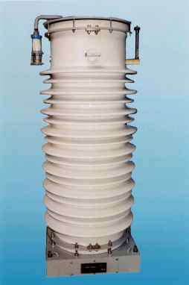

Трансформатор тока ТФЗМ
ТФЗМ 110Б

Slide 54
Трансформатор тока ТФЗМ
1 – маслорасширитель,
2 – переключатель вторичной обмотки,
3 – ввод Л2,
4 – крышка,
5 – влагопоглотитель,
6 – ввод Л1,
7 – маслоуказатель,
8 – первичная обмотка,
9 – фарфоровая покрышка,
10 – магнитопровод с вторичной обмоткой,
11 – масло,
12 – коробка выводов вторичных обмоток,
13 – цоколь,
I – положение переключателя при последовательном соединении обмоток,
II – положение переключателя при паралельном соединении обмоток.

Slide 55

Общий вид измерительного трансформатора тока ТФРМ 330

Slide 56

Оптико-электронные измерительные трансформаторы
а - структурная схема
1 – первичный преобразователь,
2 – светодиод,
3 – оптическая система,
4 – световод,
5 – фоточувствительный прибор,
6 – усилитель,
7 – измерительный прибор.
б – функциональная схема ТА
1 – головка ВН,
2 – токопровод измеряемого тока,
3 – поляризатор,
4 – кварц,
5 – анализатор,
6 – изолирующая колонка,
7 – световоды,
8 – источник света,
9 – фотоприемники,
10 – основание,
11 – усилитель.

Slide 57
Трансформаторы напряжения

Slide 58
Трансформаторы напряжения предназначены для понижения высокого напряжения до значения 100 или В, необходимого для питания измерительных приборов и защитных устройств, цепей автоматики и сигнализации.
По конструкции различают трехфазные и однофазные трансформаторы напряжения. Трехфазные применяются на напряжения до 10 кВ, однофазные – на любые напряжения до 1150 кВ.
Основные типы трансформаторов напряжения
НОС | – трансформатор напряжения однофазный, сухой;
НОСК | – трансформатор напряжения однофазный, сухой, для комплектных распределительных устройств;
НТС | – трансформатор напряжения трехфазный, с естественным охлаждением;
НОМ | – трансформатор напряжения однофазный, масляный;
ЗНОМ | – с заземленным выводом первичной обмотки, трансформатор напряжения однофазный, масляный;
НТМК | – трансформатор напряжения трехфазный, масляный, с компенсирующей обмоткой для уменьшения угловой погрешности;
НТМИ | – трансформатор напряжения трехфазный, масляный, с дополнительной вторичной обмоткой (для контроля изоляции сети);
ЗНОЛ | – с заземленным выводом первичной обмотки, трансформатор напряжения однофазный, с литой изоляцией;
НКФ | – трансформатор напряжения каскадный в фарфоровой покрышке.

Slide 59
Для защиты от коротких замыканий во все незаземленные вторичные цепи трансформаторов напряжения устанавливаются предохранители или автоматические выключатели.

Slide 60

Схема включения трансформатора напряжения

Slide 61

Схемы соединения обмоток трансформаторов напряжения

Slide 62

Погрешности трансформаторов напряжения

Slide 63
В Ы В О Д Ы
1.Трансформаторы тока и напряжения предназначены для преобразования первичной информации о токе и напряжении в величины, удобные для измерений и безопасные для обслуживающего персонала.
2. Нормальными режимами работы для трансформаторов тока является режим короткого замыкания, а для трансформаторов напряжения-режим холостого хода.
3. Трансформаторы тока, предназначенные для питания схем релейной защиты, работают в условиях больших кратностей первичного тока, что приводит к увеличенному значению погрешностей.

Slide 64

Незаземляемые трансформаторы напряжения НОЛ
Трансформаторы предназначены для установки в открытые распределительные устройства.

Slide 65

Заземляемые трансформаторы напряжения ЗНОЛ
Трансформаторы предназначены для установки в комплектные распределительные
устройства (КРУ) внутренней установки или другие закрытые распределительные
устройства (ЗРУ), а также для встраивания в токопроводы турбогенераторов.

Slide 66

Незаземляемые трансформаторы напряжения НОЛП
Трансформаторы предназначены для установки в комплектные распределительные устройства (КРУ) и токопроводы.

Slide 67


Установка трансформатора напряжения ЗНОМ в комплектном токопроводе
1 – токопровод,
2 – экран,
3 – ножевой контакт,
4 – смотровой лючок,
5 – патрубок,
6 – крепежные болты.

Slide 68

Трансформатор напряжения НКФ-110
1 – ввод высокого напряжения,
2 – маслорасширитель,
3 – фарфоровая рубашка,
4 – основание,
5 – коробка вводов НН.

Slide 69

Трансформатор напряжения НДЕ-500

Slide 70

Трансформатор напряжения НДЕ-500
б – установка НДЕ-500,
1 – делитель напряжения,
2 – разъединитель,
3 – ТН и дроссель,
4 – заградитель высокочастотный,
5 – разрядник,
6 - привод.

Slide 71
Порядок выбора трансформаторов тока
1. На основании справочных данных с учётом класса напряжения и величины номинального тока выбирается тип трансформатора
2. Выбранный трансформатор проверяется на максимально возможную погрешность в режиме КЗ

Slide 72


Один из возможных вариантов проверки заключается в следующем:
1. Определяется максимально возможный ток КЗ, протекающий через оборудование
2. Рассчитывается кратность первичного тока в режиме КЗ
3. Рассчитывается нагрузка трансформатора тока

Slide 73

4.Используют кривые 10% погрешности, которые приводятся в справочниках или каталожных данных, определяется длопустимая нагрузка для выбранного ТТ
5. Сравнивается фактическая нагрузка с допустимой.
Если фактическая нагрузка допустимой, то выбранный трансформатор тока удовлетворяет требованиям по точности
Если нет - то применяют следующие методы:

